Slide 1
Лекция 8 Интернет заттарға кіріспе

Slide 2
Мақсаттар
Перевести вGoogleBing1.1 интернет заттар
Біздің өмірде Интернеттің оң әсері
1.2 интернет заттардың мәні
Интернет заттар элементтері
1.3 жаһандық қосылу
Күнделікті өмірде желілерді пайдалану.1.1 интернет заттар
Біздің өмірде Интернеттің оң әсері
1.2 интернет заттардың мәні
Интернет заттар элементтері
1.3 жаһандық қосылу
Күнделікті өмірде желілерді пайдалану.
Notes:
2

Slide 3
1 Интернет заттар

Slide 4
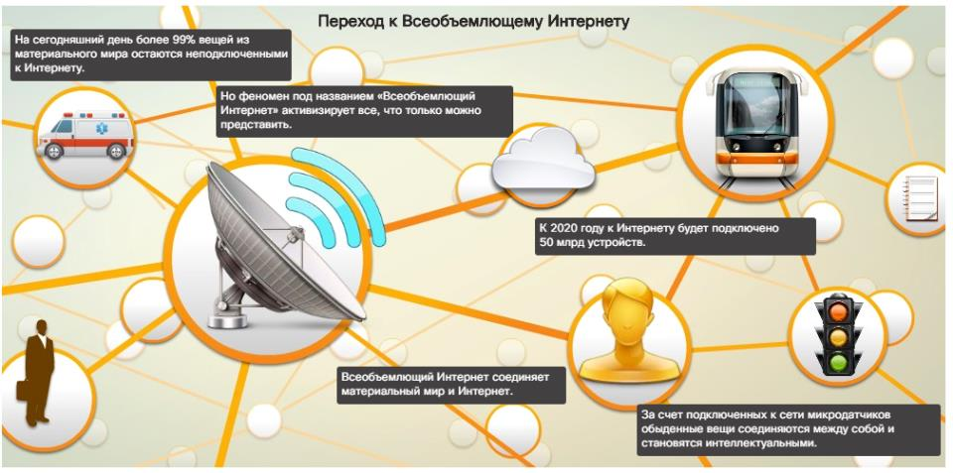
Интернет
Интернет
  Желілер желісі
  Кабельдерді немесе сымсыз тасымалдаушыларды қосу үшін пайдалану
  Интернет заттарға өту

Slide 5
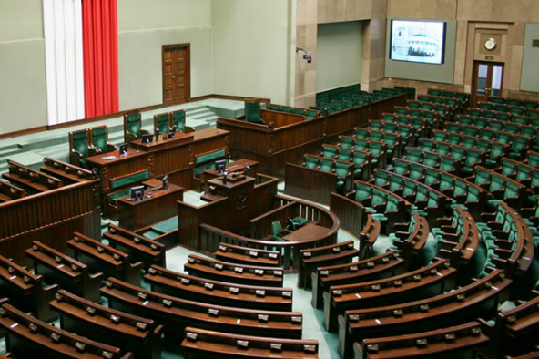
Интернет мәні заттар өзгермелі орта
Перевести вGoogleBingБәсекелестікке бейімделу немесе ұтылу
Бірлескен жұмысты пайдалануды оңайлату және автоматтандыру
Неғұрлым релевантты ұсыныстарды ұсыну
Клиенттердің немесе қызметкерлердің пікірлеріне жауап беру
Үкімет және технологиялар
Үкімет технологиялардың көмегімен өзгеруі тиіс
Үкімет төтенше жағдайларға ден қоюға тиіс
Азаматтар әлеуметтік желілер арқылы сөйлесе алады
Тұрғындар өзгерістер қолдауын жинай алады
Барселона, Испания. Бұл жобада экономикалық өсу мен оның азаматтарының әл-ауқатына жәрдемдесу үшін техникалық инновациялар қолданылады.Бәсекелестікке бейімделу немесе ұтылу
Бірлескен жұмысты пайдалануды оңайлату және автоматтандыру
Неғұрлым релевантты ұсыныстарды ұсыну
Клиенттердің немесе қызметкерлердің пікірлеріне жауап беру
Үкімет және технологиялар
Үкімет технологиялардың көмегімен өзгеруі тиіс
Үкімет төтенше жағдайларға ден қоюға тиіс
Азаматтар әлеуметтік желілер арқылы сөйлесе алады
Тұрғындар өзгерістер қолдауын жинай алады
Барселона, Испания. Бұл жобада экономикалық өсу мен оның азаматтарының әл-ауқатына жәрдемдесу үшін техникалық инновациялар қолданылады.

Slide 6
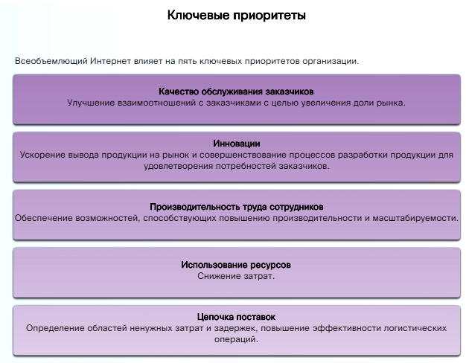
Интернет заттар арқылы бизнесті түрлендіру

Slide 7
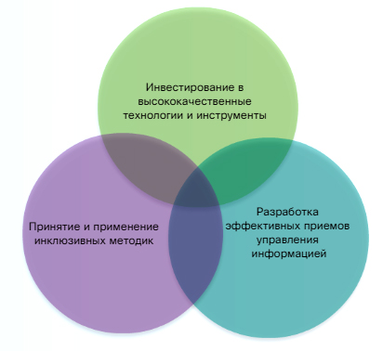
Интернет заттар арқылы бизнесті түрлендіру жан-жақты Интернеттің маңыздылығын арттыру

Slide 8
Желі-бұл негіз
Түрлі масштабты желілер
Қарапайым желілер
Үй желілері немесе шағын кеңсе / үй кеңсесі (SOHO)
Бірнеше құрылғылар мен жалпы ресурстар
Іскерлік және ірі ұйымдардың желілері
Өз клиенттеріне өнімдер мен қызметтерді ұсыну
Желілік серверлерде ақпаратты шоғырландыруды, сақтауды және қол жеткізуді қамтамасыз ету
Электрондық пошта рұқсаты, жедел хабар алмасу және қызметкерлер арасындағы ынтымақтастық
Машиналарға өнеркәсіптік ортада үлкен құндылық бере отырып, жаңа орындарға қосылу мүмкіндігін қосу.
Өзара байланысты жеке және жалпы қол жетімді желілерді жинау желісі

Slide 9
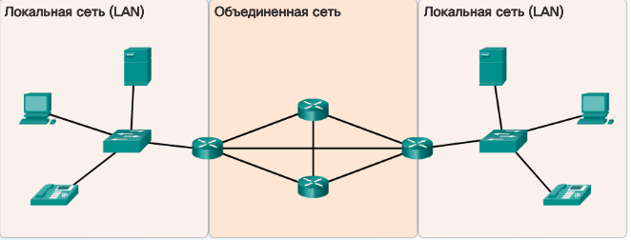
Желі компоненттері
Соңғы құрылғылар
Пайдаланушы мен байланыс желісі арасындағы интерфейсті қалыптастырыңыз
Желі бойынша деректерді беру көзі немесе тағайындалған орны
Серверлер мен клиенттер
Аралық желілік құрылғылар
Жалғастырушы соңғы құрылғылар
Соңғы құрылғыларды желіге қосу
Бірнеше желілерді қосу
Желілік медиа
Кабель немесе ауа
Әр компонентті анықтай аласыз ба?

Slide 10
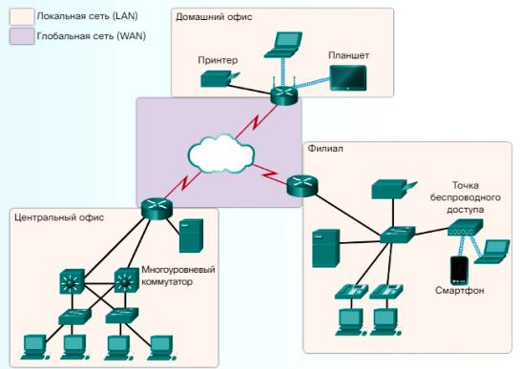
LAN, WAN және Интернет
LAN (жергілікті желі)
Шектеулі кеңістікте қол жеткізуді қамтамасыз етеді
Жоғары өткізу қабілетін қамтамасыз етеді
WAN (жаһандық желі)
LAN кең географиялық аймақтар бойынша байланыстырады
Дербес ұйымға тиесілі
Интернет
Бірде-бір адамға немесе топқа тиесілі емес
өзара байланысты желілердің Дүниежүзілік топтамасы
жалпы стандарттарды пайдалана отырып, ақпаратпен алмасу.
Ақпарат алмасу үшін телефон сымдарын, талшықты-оптикалық кабельдерді, сымсыз және Жерсерік арналарын пайдаланыңыз

Slide 11
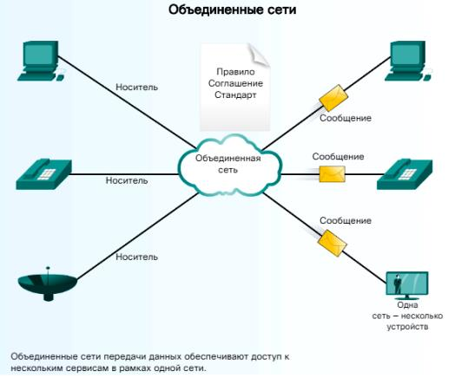
LAN, WAN және Интернет
Конвергенттік желілер
Конвергенттік желілер
Осы әр түрлі желілерді бір платформаға біріктіріңіз
Дауыс, бейне, мәтін және графика беру мүмкіндігі
Бір жалпы желілік инфрақұрылым
Енгізу ережелерінің, келісімдерінің және стандарттарының жалпы жиынтығын пайдаланады

Slide 12
Желілер арқылы байланыс
Стандарттарға қажеттілік
Құрылғы қолданатын және сөйлесу сипаттамасына тән байланыс ережелері.
Хаттамалар хабарламаның қалай берілетіні және қабылданатыны туралы ақпаратты анықтайды.
құрылғылардың өзара әрекеттесу ережелерін қамтиды.
Stack proto Cola - TCP / IP
Қосымша
Көлік
Интернет
Желіге кіру
Желілік қосылу (желілік кіру деңгейі)
Желі бойынша деректерді беру
Сымды мысалдар-5 санатты кабель, коаксиалды кабель, Ethernet электр беру желісінің үстінен
Сымсыз мысалдар-Wi-Fi, ұялы байланыс, NFC, ZigBee, Bluetooth
Қазіргі уақытта байланысты емес заттар үшін желіге кіру
Bluetooth, ZigBee, NFC, 6LoWPAN

Slide 13
Резюме
Интернет-бұл адамдарды, процестерді, деректерді және заттарды біріктіретін желілер желісі.
Заттар Интернет осы бес саладағы ұйымдарға пайда әкеледі: клиенттермен жұмыс тәжірибесі, инновациялар, қызметкерлердің өнімділігі, активтер мен ұсынысты пайдалану.
Желілер Интернет және сайып келгенде, интернет заттар үшін негізді қамтамасыз етеді. Желі компоненттері үш категорияның біріне жатады: құрылғылар, медиа және сервистер.
LAN және WAN желілерінің ең көп таралған екі түрі.
Әр түрлі типтегі желілерді бір платформаға біріктіру "конвергенттік желі"құрады. Хаттамалар хабарламаларды жіберу және алу бөлшектерін анықтайды. Байланыс функциясын орындау үшін қажетті өзара байланысты хаттамалар тобы хаттамалар жиынтығы деп аталады. Хаттамалар жинағы желілік құрылғылар арасындағы өзара іс-қимылды қамтамасыз етуге көмектеседі.
Желілік хаттамалардың ең көп таралған жиынтықтарының бірі тарату басқару хаттамасы / Интернет-протокол (TCP/IP) ретінде белгілі. TCP / IP хаттамаларын терудің төменгі деңгейі, желілік қол жеткізу протоколдарды қамтиды, олар құрылғылар деректерді желі арқылы беру кезінде пайдалануға тиіс. Құрылғылар желіге екі жолмен қосылуы мүмкін: сымды және сымсыз.

